Slide 1
Windows 10
Backup
Vedligeholdelse
Optimering
v/Bent Brundtø IT
It hjælper
Ældre Sagen i lokalafdeling Fredensborg
https://itsupport.brundtoe.dk

Slide 2
Overblik
Windows 10
  Backup
  Vedligeholdelse og optimering
med
  Windows funktionalitet
  Tredjepartsprogrammer
  Værktøjer for nørderne
Er Windows 10 funktionaliteten tilstrækkelig for Hr og Fru Jensen ?
Supplerende materiale
  Skjulte slides med yderligere information
  Der er links til yderligere information
https://itsupport.brundtoe.dk/oversigter/vedligeholdelse

Slide 3
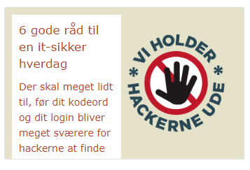
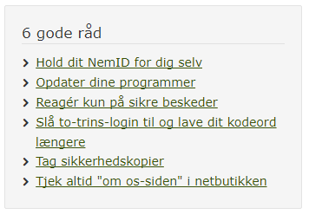
IT sikkerhedskampagne
https://www.viholderhackerneude.dk/
https://www.borger.dk/internet-og-sikkerhed
https://www.borger.dk Korte lektioner om sikker brug af nettet og computeren

Slide 4
Tag backup af dine data
Brug de indbyggede backup muligheder i Windows 10
Tag backup til en ekstern USB disk
Brug skyen til backup
Brug tredjeparts backup program
https://itsupport.brundtoe.dk/category/backup-og-gendannelse/

Slide 5
Pc Backup
Backup til ekstern USB Disk
  Windows 10 indeholder
    Systemafbilding og Filhistorik
    Gendannelsesdrev
    Download Windows 10
  Dedikerede backup programmer eksempelvis:
    EaseUS Todo Backup fra https://easeus.com
    AOMEI Backupper fra https://aomeitech.com
    Macrium Reflect https://macrium.com
Husk CD eller USB stick til brug ved restore
Afprøv restore

Slide 6
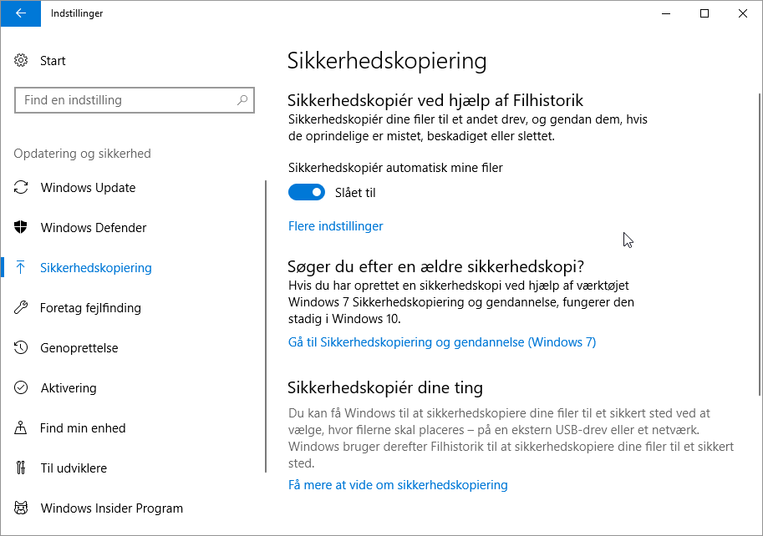
Windows sikkerhedskopiering
Indstillinger > Opdatering og sikkerhed > Sikkerhedskopiering
1

Slide 7
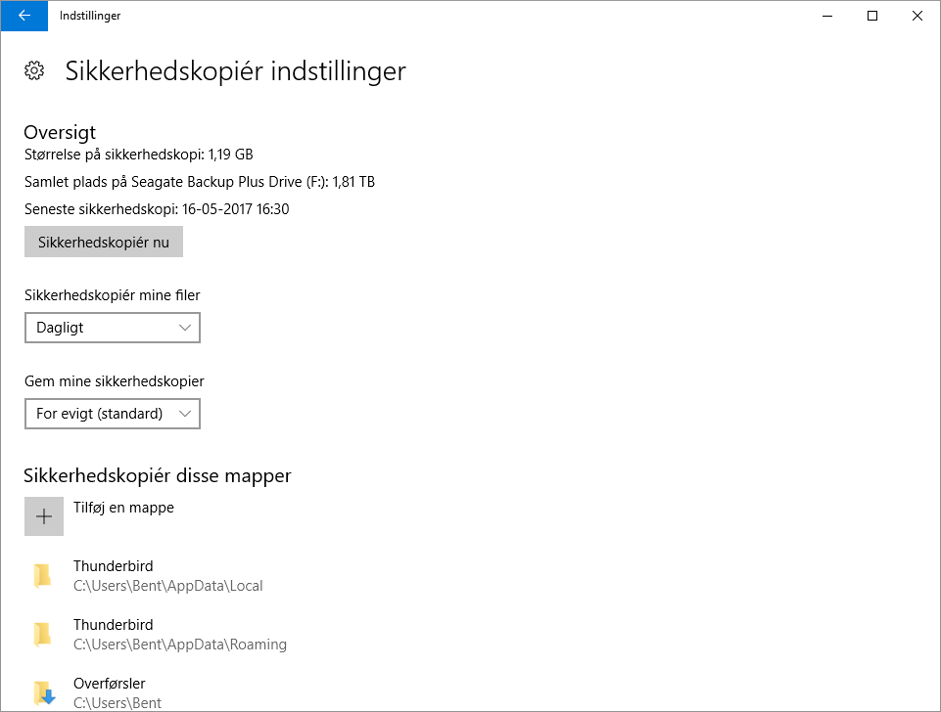
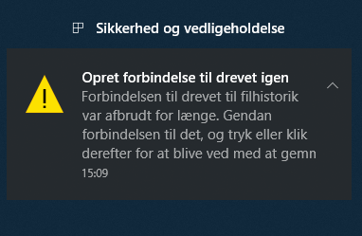
Windows 10 Filhistorik
Indstillinger > Opdatering og sikkerhed > Sikkerhedskopiering > Flere indstillinger
2
3
https://itsupport.brundtoe.dk/2016/05/29/backup-og-gendannelse-med-windows-funktioner/

Slide 8
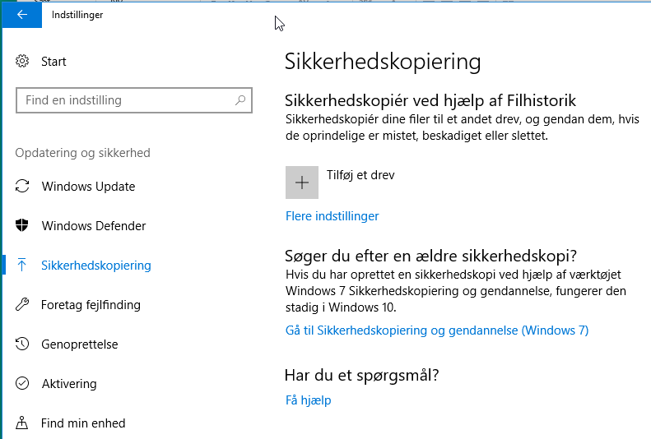
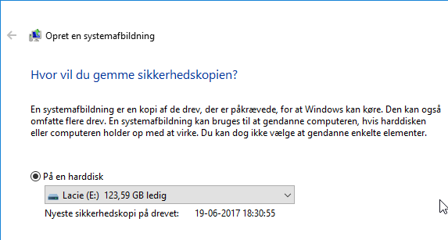
Indstillinger > Opdatering og sikkerhed > Sikkerhedskopiering
4
5

Slide 9
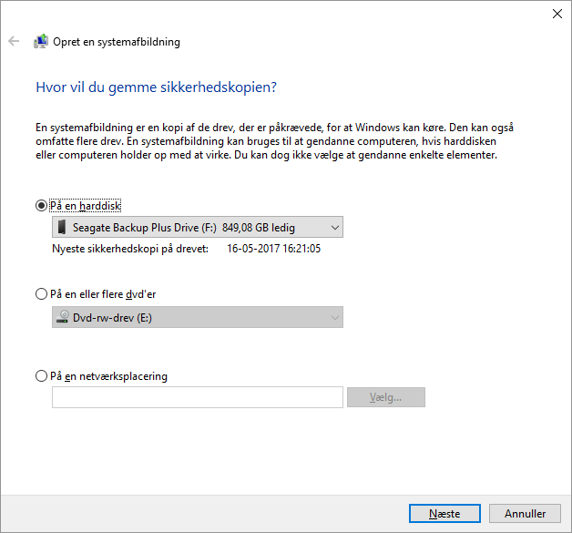
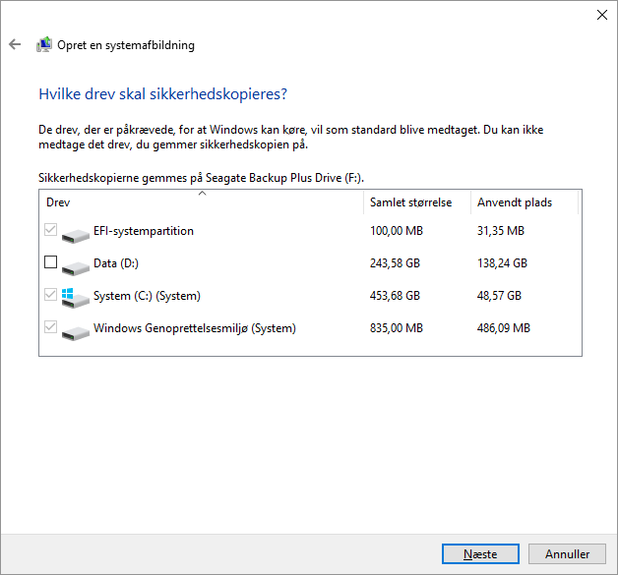
Windows Systemafbildning
6
7
8
En systemafbilding kan åbnes i diskhåndtering (W10 og W8.1)

Slide 10
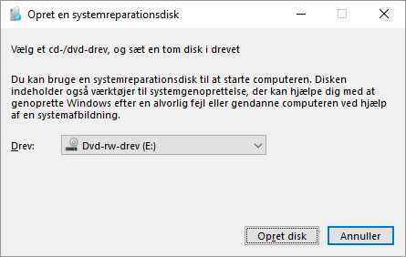
Systemgendannelsesmedie
Systemafbildning
9
Alternativ gendannelsesmedie
Windows 8.1 og 10 installationsmedie på USB stick
https://www.microsoft.com/da-dk/software-download/windows8
https://www.microsoft.com/da-dk/software-download/windows10

Slide 11
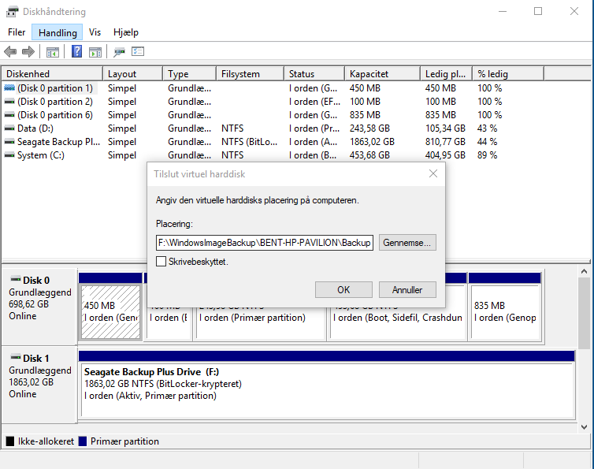
Diskhåndtering af Systemafbildning
Hold <WINDOWS> + X nede og vælg Diskhåndtering
https://itsupport.brundtoe.dk/2017/10/28/tilknytning-af-disk-image-som-virtuel-disk

Slide 12
Backup strategier
Full backup -> som hver gang tager en komplet backup af de valgte Harddiske/partitioner.
Inkremental backup -> som først tager en full backup og derefter tages kun backup af ændringerne siden sidste inkrementale backup.
Det har den fordel at det fylder mindre end gentagne full backup. Inkrementale backupper kan i backup programmer ofte konsolideres (to eller flere inkrementale backups samles til en inkremental backup.
Differential backup -> som er en backup af ændringer siden sidste full backup.
https://itsupport.brundtoe.dk/2016/05/29/anvendelse-af-backup-program

Slide 13
Skyen til synkronisering og backup
Google Drev, iCloud drive, OneDrive, Dropbox, Box m.fl.
  Synkroniserer mellem dine enheder
  Sletter du på en enhed slettes på alle
  Geninstallerer du en enhed, så kopieres fra skyen
  Log af skyen for at beskytte mod Ransomware
Backup til Skyen (betalingsversioner) eksempelvis
  Backblase
  Carbonite
  iDrive
https://www.backblaze.com/blog/sync-vs-backup-vs-storage
https://itsupport.brundtoe.dk/2016/05/21/cloud-service-backup

Slide 14
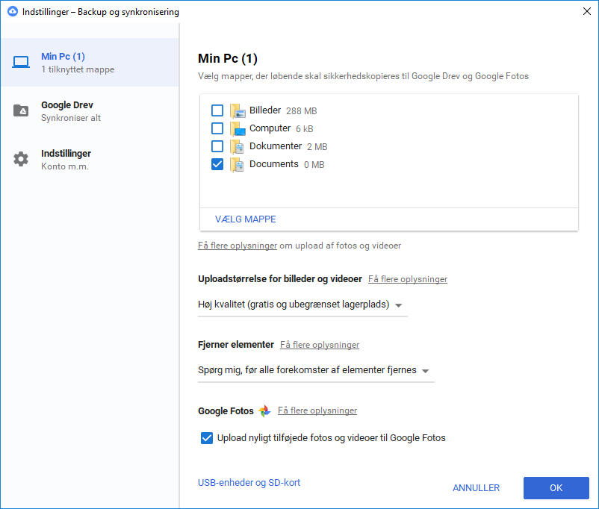
Skyerne
Google Backup og synkronisering
Synkronisering
  OneDrive
  DropBox
  Google Backup og Synkronisering
Online Backup
  Backblaze
  Carbonite
  iDrive
1
2
3
4
https://www.backblaze.com/blog/sync-vs-backup-vs-storage/
https://www.google.com/intl/da_ALL/drive/download
https://itsupport.brundtoe.dk/2016/05/21/cloud-service-backup/

Slide 15
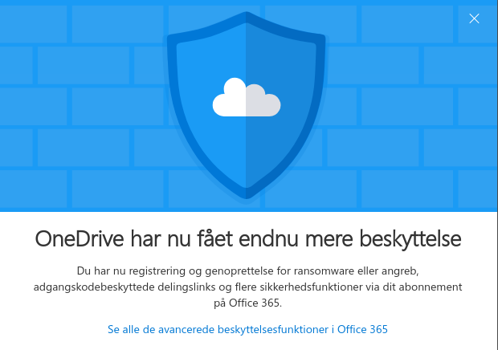
Office 365 abonnement – Ransomware beskyttelse maj 2018

Slide 16
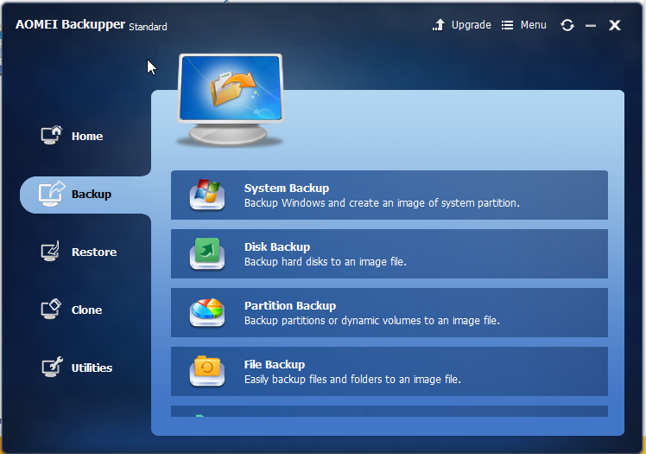
AOMEI Backupper Standard
http://aomeitech.com/ab/standard.html

Slide 17
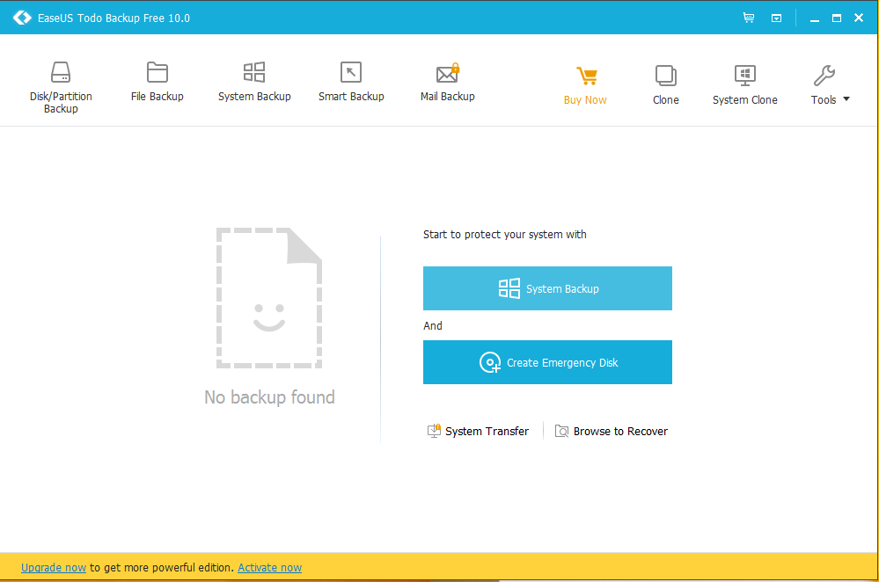
EaseUS Todo Backup
https://todo-backup.com

Slide 18
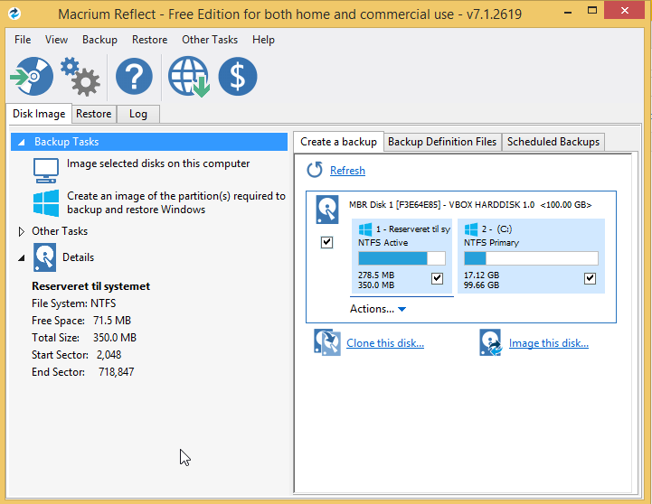
Macrium Reflect Free Edition
https://macrium.com/reflectfree

Slide 19
Hvad er Pc’ens tilstand
Joblisten
Enhedshåndtering
Windows System Control Center
Pålidelighedsoversigten
https://itsupport.brundtoe.dk/2016/05/15/min-pc-er-blevet-langsom/
https://itsupport.brundtoe.dk/2017/03/19/windows-fejlfindingsvaerktoejer/

Slide 20
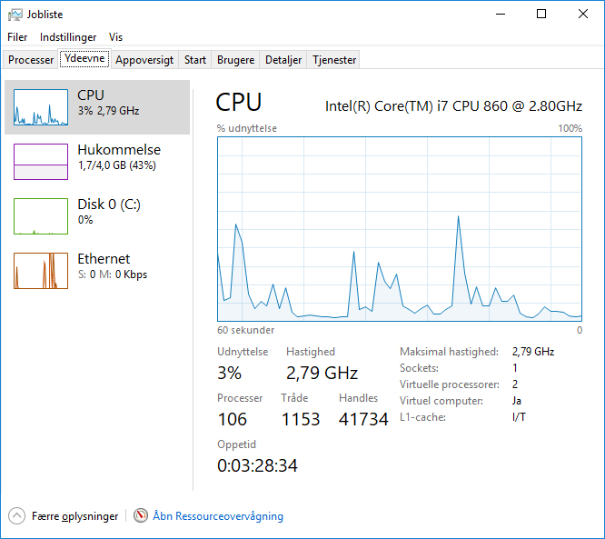
Joblisten
Hold <CTRL> + <SHIFT> + <ENTER> nede
1
2

Slide 21
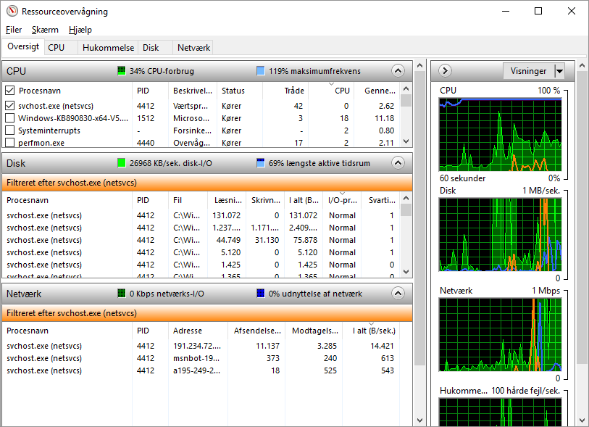
Ressourcesovervågning
3
4
5

Slide 22
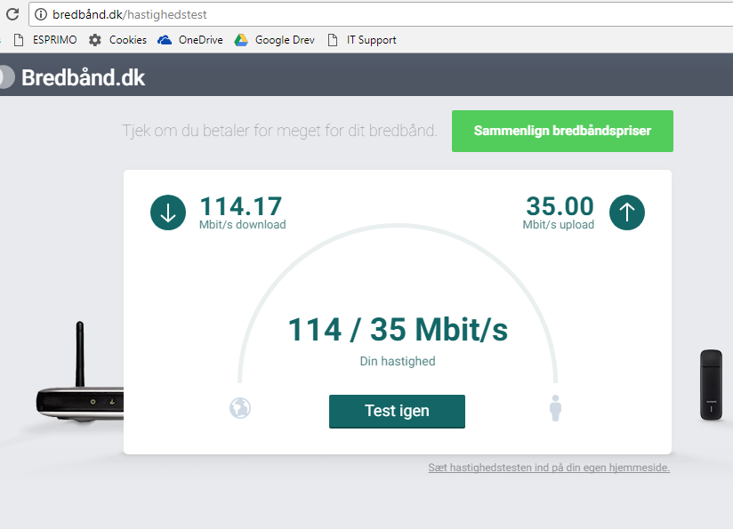
Er Internetforbindelsen for langsom?

Slide 23
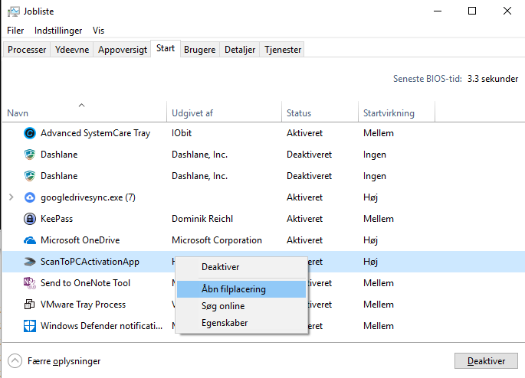
Joblisten: Slå startprogrammer fra
1
2
3
Kan jeg slå startprogrammet fra ?
Er startprogrammet malware ?
https://www.bleepingcomputer.com/startups

Slide 24
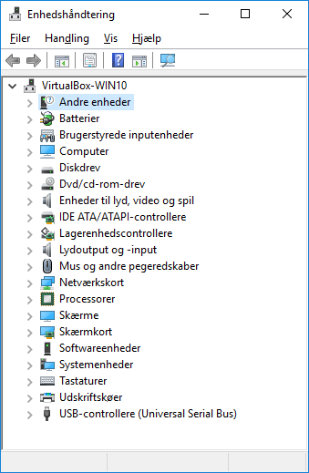
Mangler der en driver?
Hold <WINDOW> + X nede og vælg Enhedshåndtering
Hente hos PC producenten
Backup og restore af drivere
  Gendannelsespunkter
  Windows Systemafbildning
  Tredjepartsprogram
  Windows.old
  Driverne findes i
    C:\Windows
    \system32\DriverStore
1
https://itsupport.brundtoe.dk/2017/03/19/backup-og-restore-af-device-drivere/
https://itsupport.brundtoe.dk/2017/10/24/manglende-drivere/

Slide 25
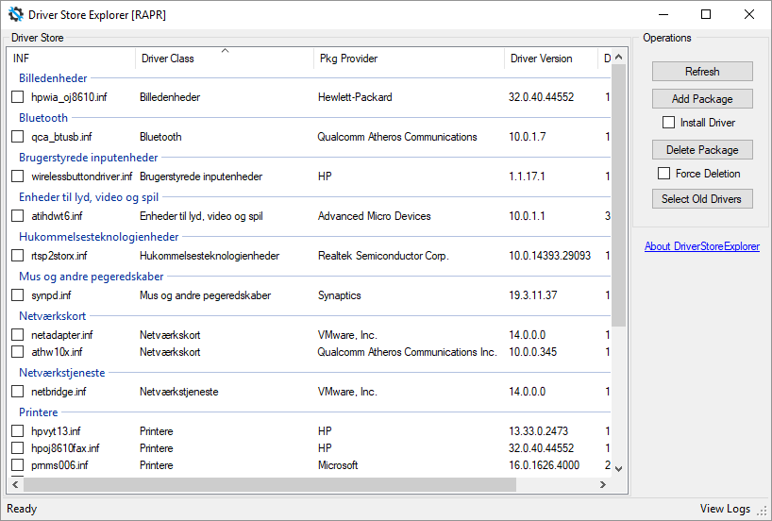
DriverStore Explorer
https://github.com/lostindark/DriverStoreExplorer

Slide 26
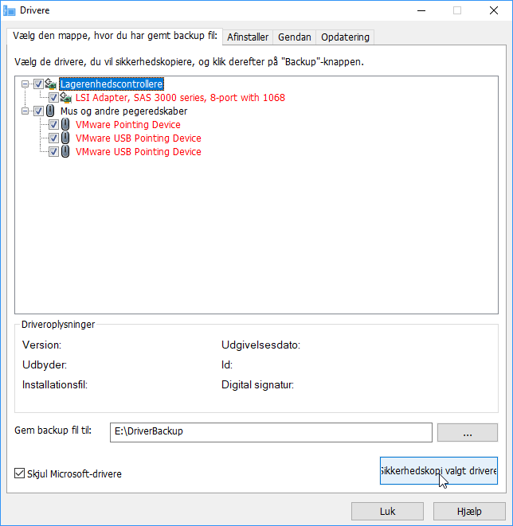
Glary Utilities – Driver Backup

Slide 27
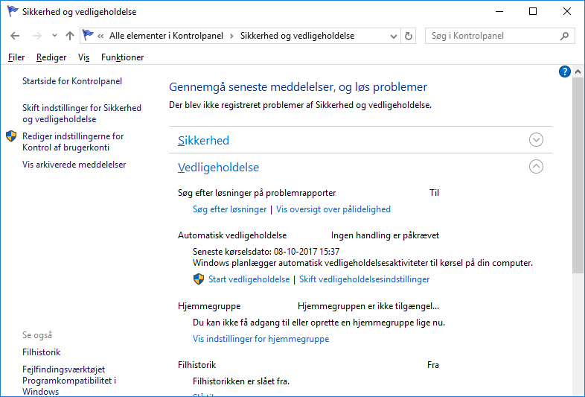
Kontrolpanel - > Sikkerhed & Vedligeholdelse
1

Slide 28
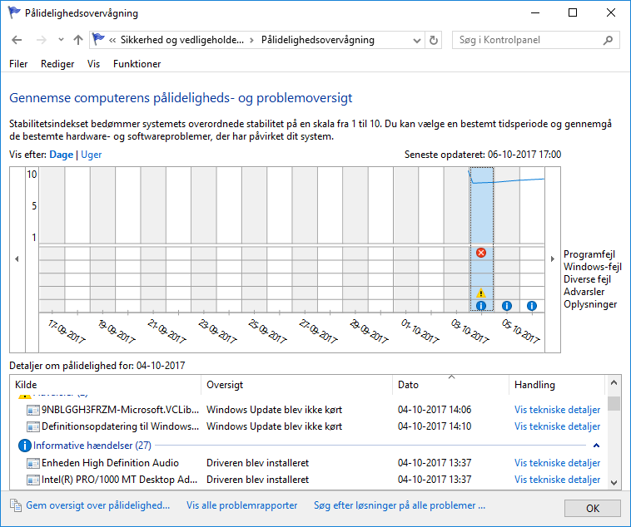
Kontrolpanel - > Sikkerhed & Vedligeholdelse > Pålidelighedsovervågning
1
2
3
Windows Logbog indeholder flere detaljer

Slide 29
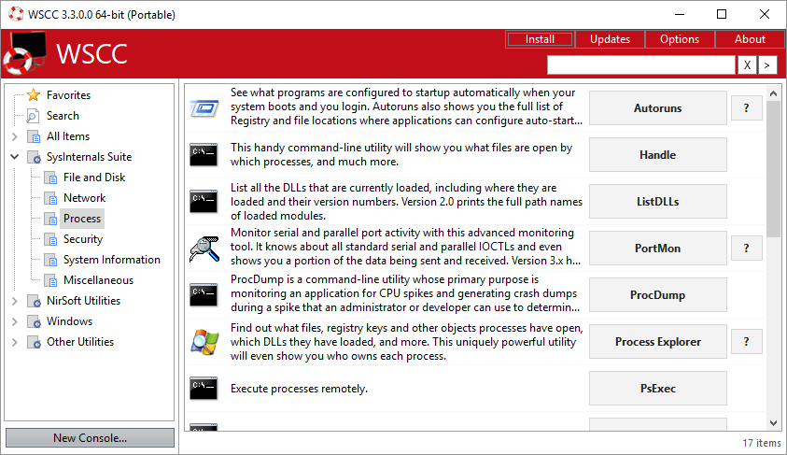
Windows System Control Center
2
1
3
http://www.kls-soft.com/wscc

Slide 30
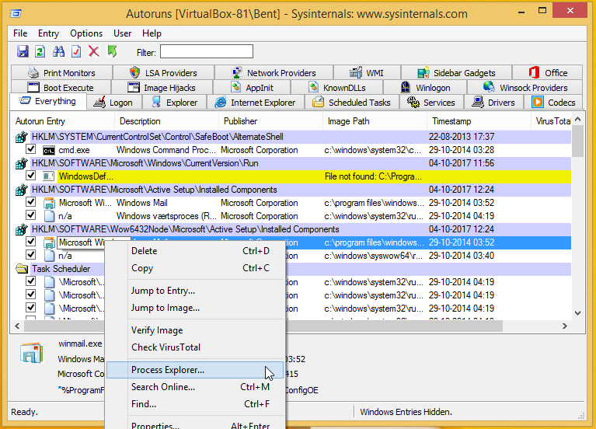
Sysinternals - Autoruns
2
1
3

Slide 31
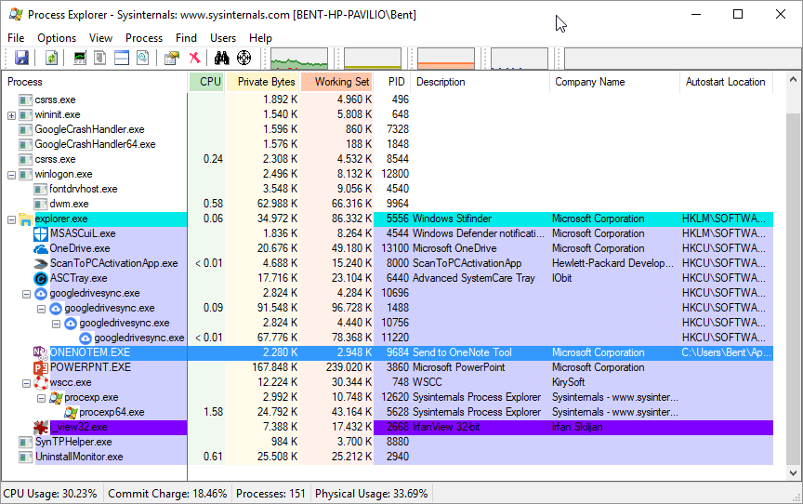
Sysinternals – Process Explorer
1

Slide 32
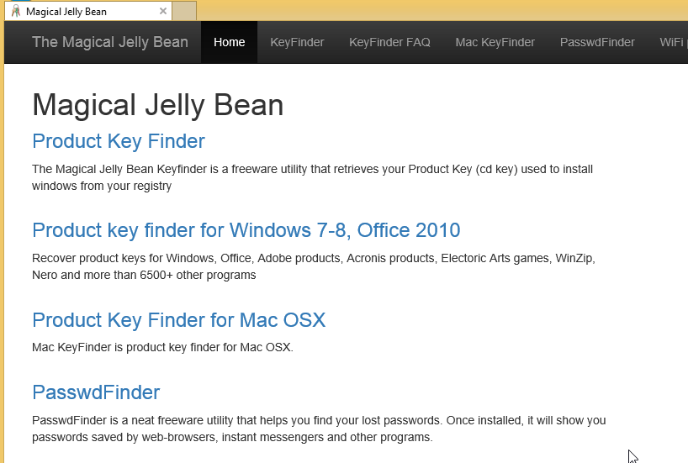
Password og produktnøgler
https://itsupport.brundtoe.dk/tag/password

Slide 33
Grundlæggende vedligeholdelse
Automatisk vedligeholdelse
Ryd op i midlertidige systemfiler
Defragmenter disken
Ryd op i Registreringsdatabasen
Ryd op i browsere <CTRL> + <SHIFT> + <DELETE>
Fjern ikke anvendte tilføjelser i browsere
Nulstil eventuelt browsere
https://itsupport.brundtoe.dk/2016/05/15/vedligeholdelse-af-en-pc

Slide 34
Automatisk vedligeholdelse
1
https://itsupport.brundtoe.dk/2017/10/20/windows-automatiske-vedligeholdelse/

Slide 35
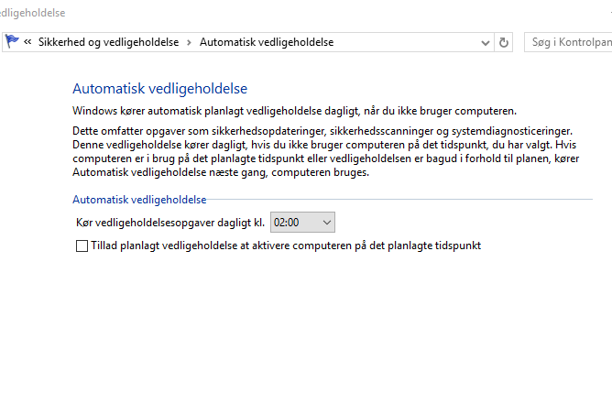
Indstillinger for Automatisk vedligeholdelse
2

Slide 36
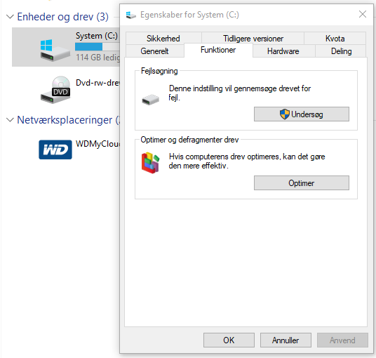
Fejlsøgning og Optimering af disk
1
2
3
Optimering
  Defragmentering HDD
  TRIM af SSD

Slide 37
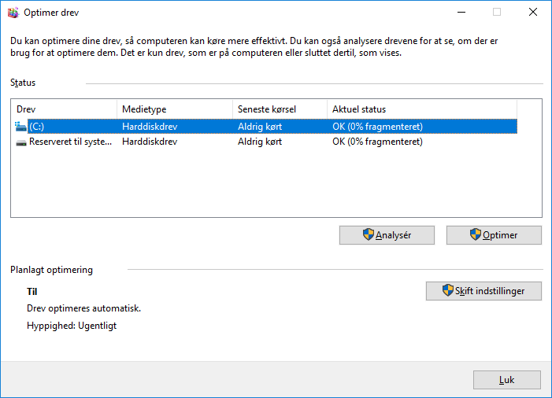
Windows automatiske diskoptimering
5
4

Slide 38
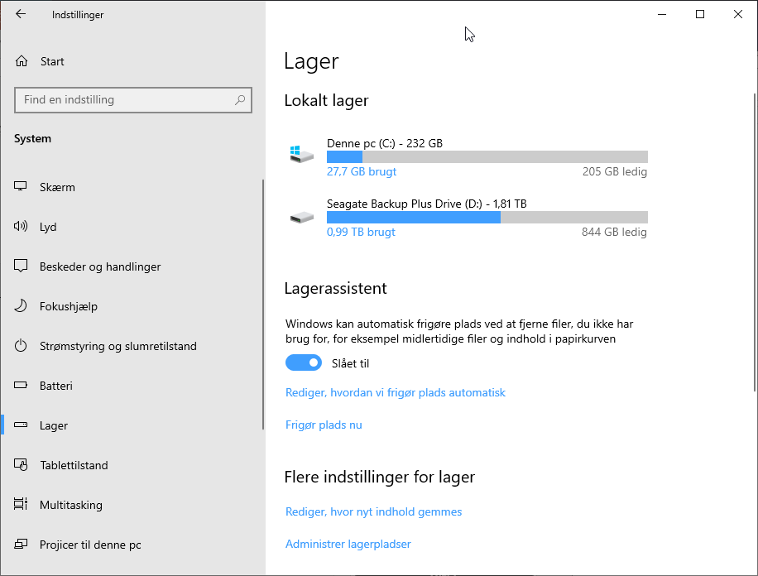
Settings -> System -> Lager

Slide 39
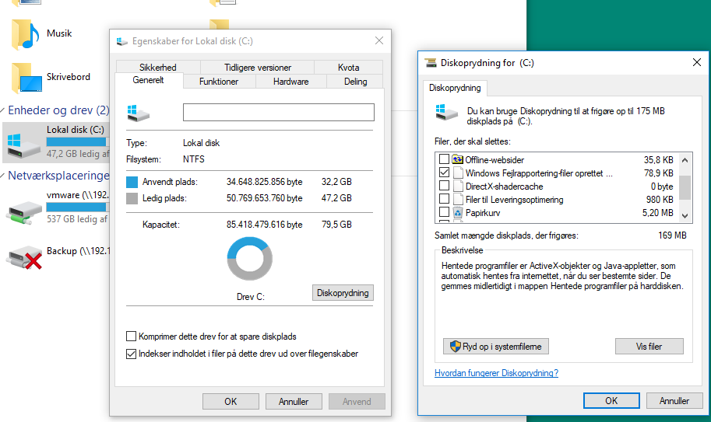
Diskoprydning
1
2
3

Slide 40
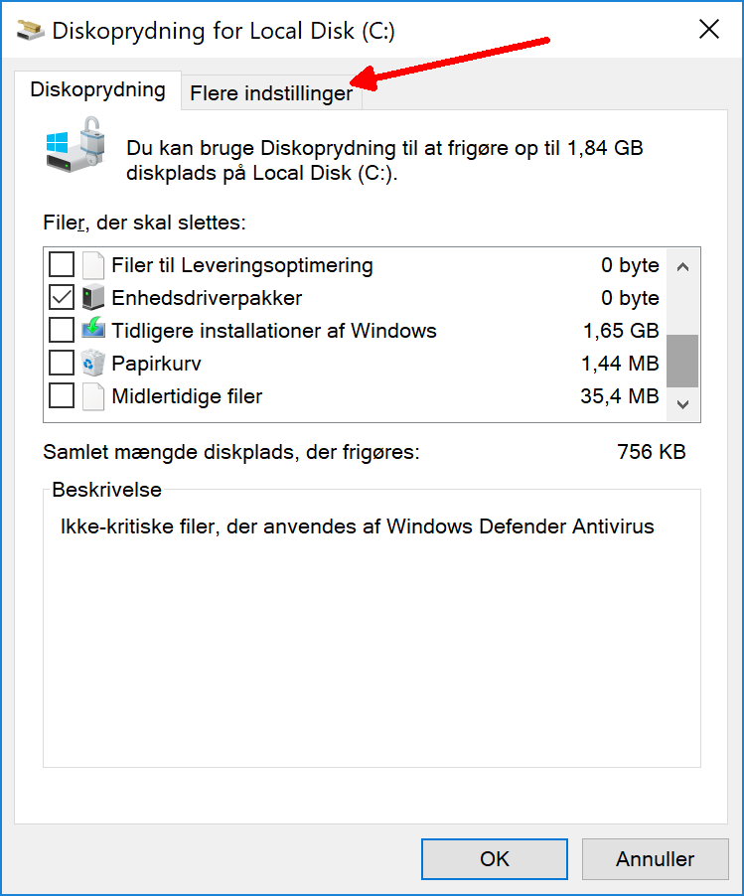
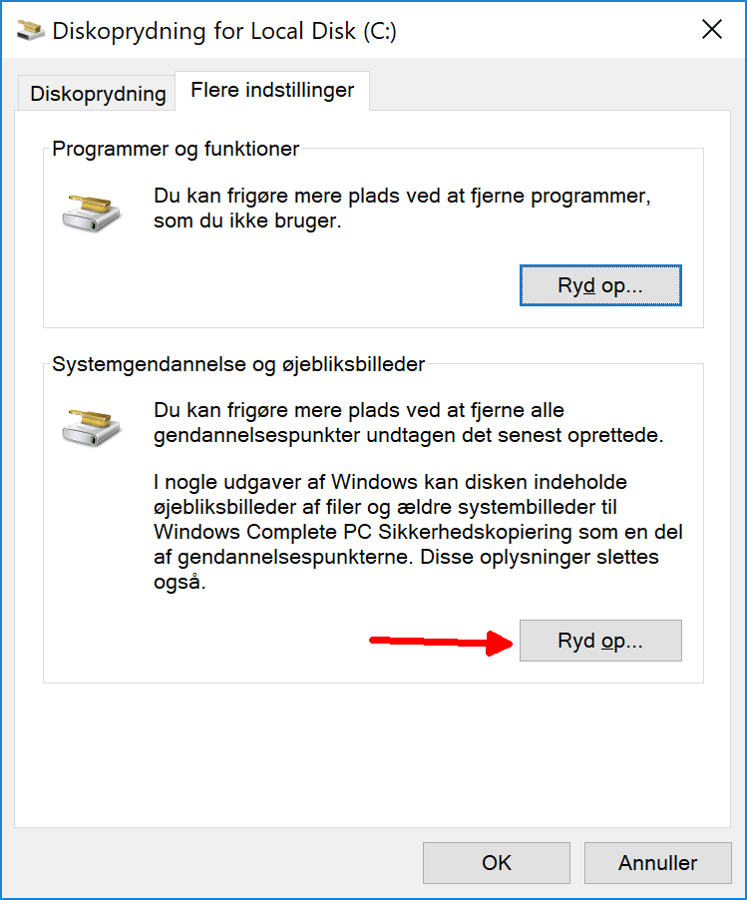
Slet gamle gendannelsespunkter
Diskoprydning - > Ryd op i systemfilerne
4
5
https://itsupport.brundtoe.dk/2017/08/25/diskoprydning/

Slide 41
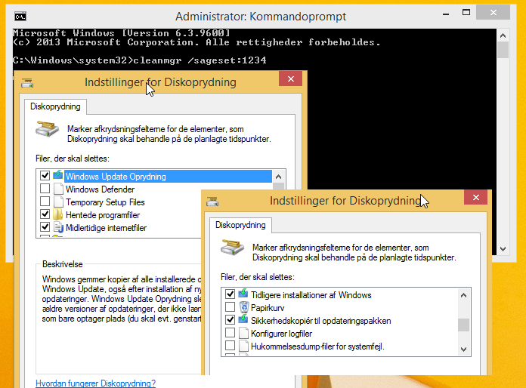
Kommando: cleanmgr /sageset:1234
https://itsupport.brundtoe.dk/2017/08/25/diskoprydning/

Slide 42
Diskoprydning i Windows Component Store
cleanmgr /sageset:1234
  Giver adgang til yderligere oprydning
    Gamle chkdsk- filer
    Windows Update Oprydning
    Filer, der er kasseret af Windows Opgradering
    Tidligere installationer af Windows
    Sikkerhedskopier til opdateringspakken
    Midlertidige installationsfiler til Windows
    Samt en række logfiler
Cleanmgr /sagerun:1234
  Første gang kan tage meget lang tid – På Windows 7 og 8.1
  Kan ofte fjerne op til 5 GB, som ikke fjernes af andre programmer
https://itsupport.brundtoe.dk/2017/11/20/windows-component-store/

Slide 43
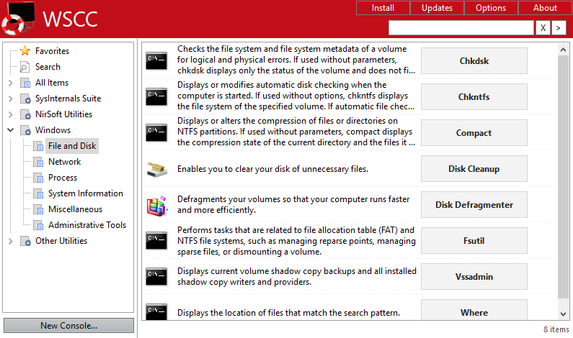
WSCC – Windows diskoprydning
2
1
3
4

Slide 44
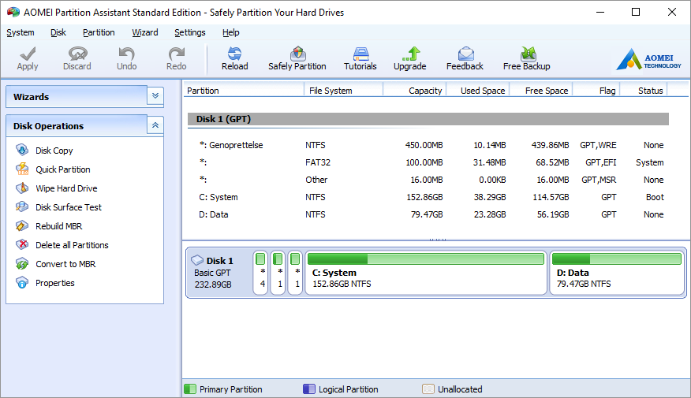
AOMEI Partition Manager

Slide 45
W10 Optimer registreringsdatabasen
En registreringsdatabase har mere end 500.000 nøgler
Windows tjekker og laver en backup under opstart
CCleaner o.lign.
  Sletter ikke anvendte nøgler
  Kan ikke rette fejl i Registreringsdatabasen
Grundig oprydning i registreringsdatabasen
  Nulstil din Pc
  En installation af Windows
Husk at bruge gendannelsespunkter
https://itsupport.brundtoe.dk/2017/10/20/tweake-windows-via-registreringsdatabasen/

Slide 46
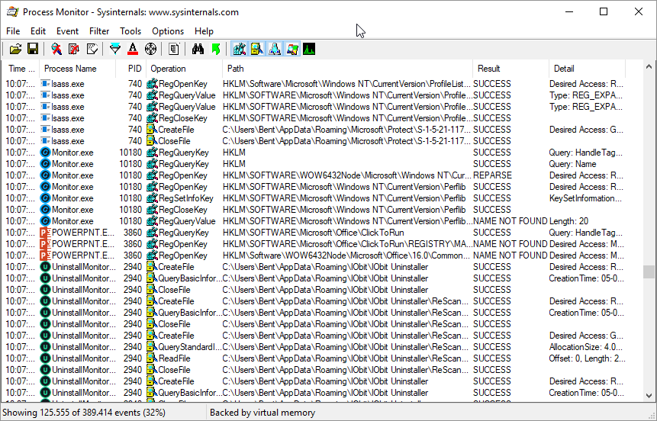
Sysinternals – Process Monitor
1
2

Slide 47
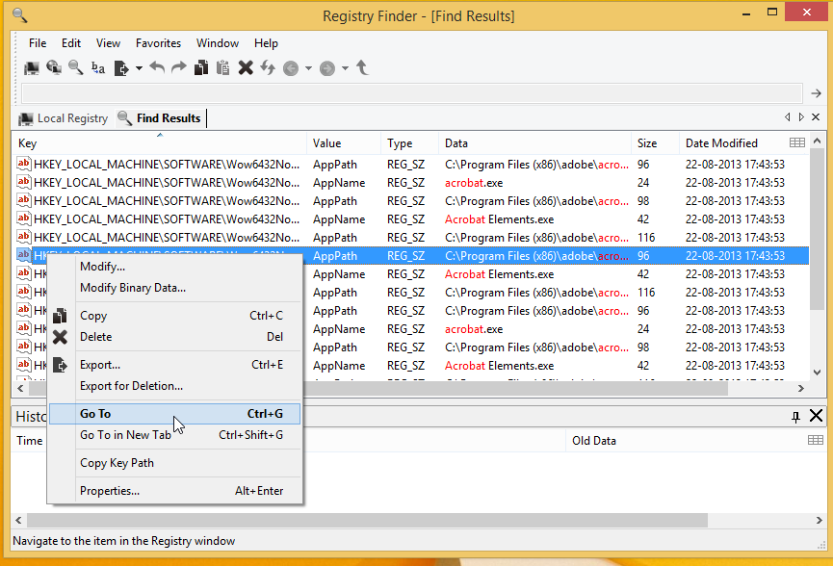
Registry Finder - Et alternativ til registreringseditoren
https://itsupport.brundtoe.dk/2017/03/20/registreringsdatabasen

Slide 48
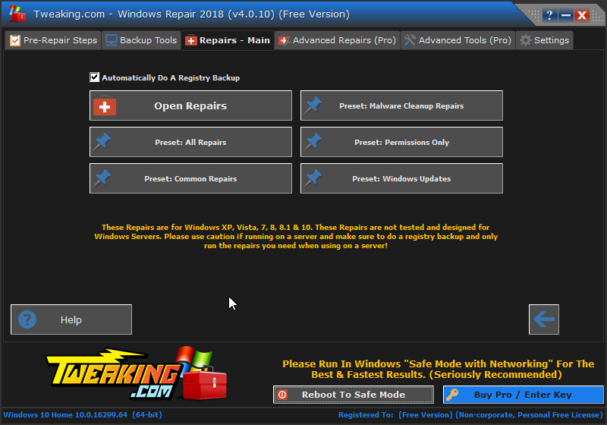
Reparer Windows
1
2
https://itsupport.brundtoe.dk/2016/05/09/reparere-windows-med-tweaking-com

Slide 49
Hold dine enheder opdateret
Opdater operativsystemet
Opdater dine programmer og apps
Fjern programmer og apps, som du ikke anvender
Hent kun programmer og apps fra ”godkendte” kilder
Ryd op – fjern midlertidige filer
https://itsupport.brundtoe.dk/2016/05/15/vedligeholdelse-af-en-pc/

Slide 50
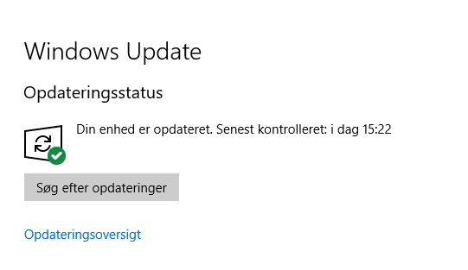
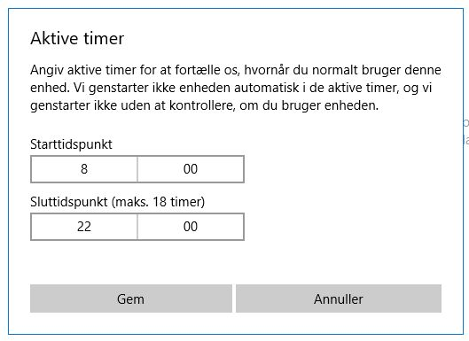
Windows Update
Indstillinger > Opdatering og sikkerhed > Windows Update
https://itsupport.brundtoe.dk/2016/09/16/microsoft-update-catalog
https://itsupport.brundtoe.dk/2016/06/05/nulstilling-af-windows-update

Slide 51
Hvor henter jeg mine programmer
Windows 10
  Microsoft App Store
  Hos software producenten
  Ninite.com
  Filepuma.com
  Filehippo.com
  Bleepingcomputer.com (primært renseprogrammer)
Automatisering af opdateringer
  Browsere opdateres automatisk
  Ninite, Filepuma, Filehippo, Secunia, Avast, Heimdal m.fl.
  Betalte versioner af software opdateres normalt via softwaren.
https://itsupport.brundtoe.dk/2016/05/15/download-af-programmer/

Slide 52
Afinstallation af programmer
Windows afinstallationsfunktion
Tredjepartsprogrammer, eksempelvis
  Pc Decrapifier
  IObit Uninstaller
  Revo Uninstaller
https://itsupport.brundtoe.dk/2017/10/21/afinstallation-programmer/

Slide 53
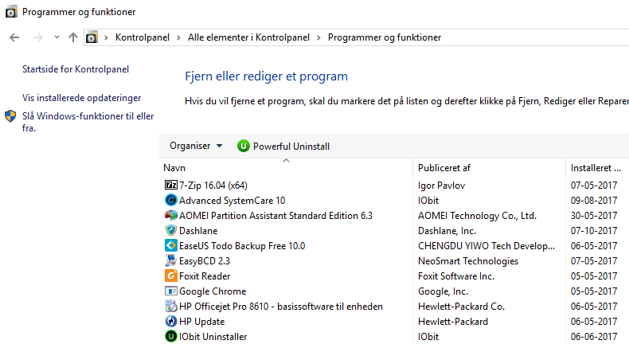
Windows afinstallation
Er du i tvivl om hvad et program anvendes til eller om det bør fjernes
http://shouldiremoveit.com og https://www.pcdecrapifier.com har ofte svaret

Slide 54
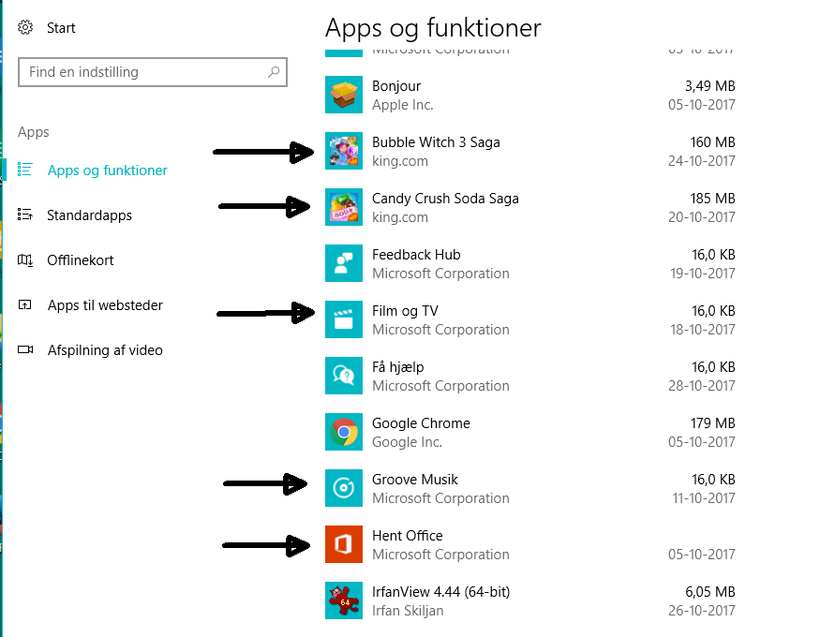
Fjern Windows 10 Apps
Indstilllinger > Apps > Apps og funktioner

Slide 55
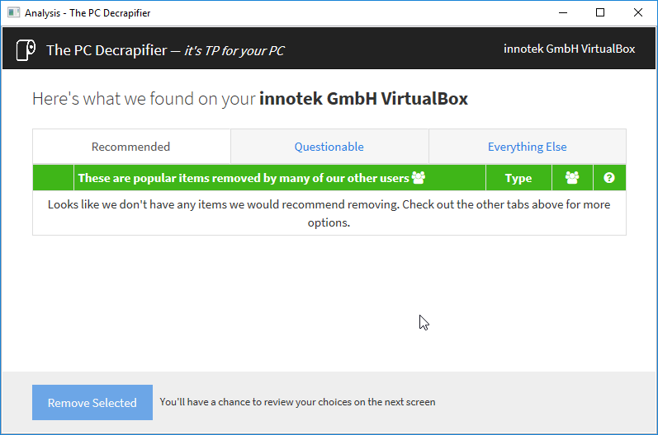
Pc Decrapifier
https://www.pcdecrapifier.com

Slide 56
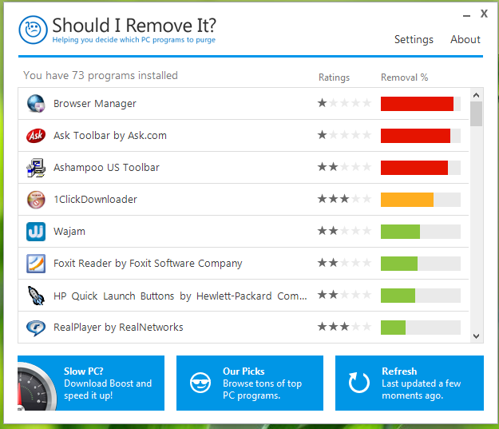
Should I Remove It?
http://www.shouldiremoveit.com

Slide 57
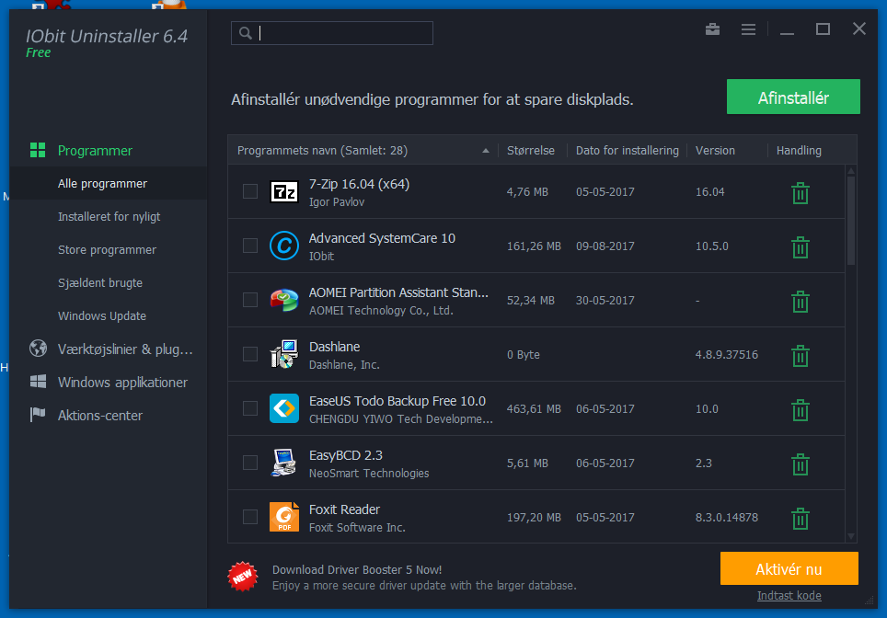
IObit Uninstaller
https://www.iobit.com/en/advanceduninstaller.php?

Slide 58
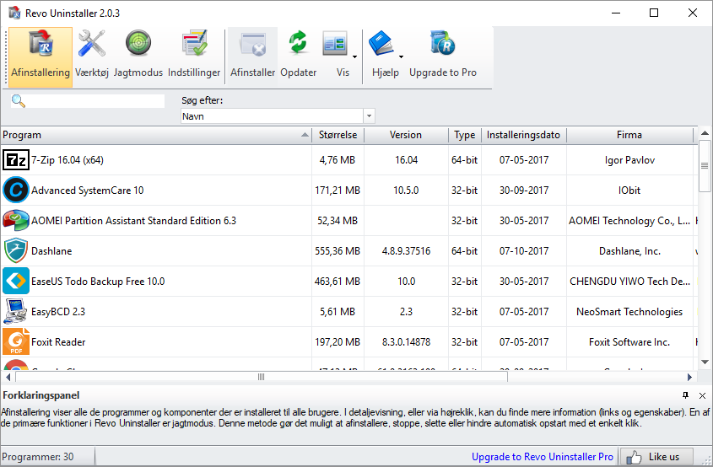
Revo Uninstaller
https://www.revouninstaller.com/revo_uninstaller_free_download.html

Slide 59
Programmer som bør fjernes
Programmer som har mange sikkerhedshuller, som er årsag til mange infektioner.
Adobe Flash
  Edge har indbygget Microsoft udgave af Flash
  Firefox og Chrome på vej til at droppe Flash
Adobe Reader
  Ikke længere nødvendig til Digital Post
  IE 11, Edge, Chrome og Firefox har indbygget Adobe Reader
Java
  Open Office og Libre Office kan anvendes uden Java.
Se vejledningerne
  https://itsupport.brundtoe.dk/2016/09/05/har-jeg-brug-for-java/
  https://itsupport.brundtoe.dk/2017/08/27/udfasning-af-adobe-flash-player/

Slide 60
Anvende Adobe Flash Player i browsere
Undersøg om flash er installeret og vejledning til aktivering
  https://helpx.adobe.com/flash-player.html
Microsoft udgaven af Adobe Flash player og Reader er en integreret del af Windows 10. De skal dog enables for at det virker
  Edge via brugermenu indstillinger, avancerede indstillinger
  Internet Explorer 11 via indstillinger, administrer tilføjelsesprogrammer
Chrome indeholder også Adobe Flash. Skal enables via chrome://settings/content/flash
Firefox her skal flash player downloades og installeres og aktiveres

Slide 61
Fejlfinding og Reparation
Windows 10 fejlfinding
Genoprettelse
Avanceret start
https://itsupport.brundtoe.dk/2017/10/19/reparation-sfc-dism/
https://itsupport.brundtoe.dk/oversigter/fejlfinding-oversigt/

Slide 62

Windows 10 Foretag fejlfinding
Indstillinger > Opdatering og sikkerhed > Foretag fejlfinding

Slide 63

Windows 8.1 og 10 Genoprettelse
Indstillinger > Opdatering og sikkerhed > Genoprettelse
1
2
3
https://itsupport.brundtoe.dk/2016/05/29/backup-og-gendannelse-med-windows-funktioner

Slide 64
Min Pc er opgraderet fra Windows 7 (8.1)
Tag en systembackup
Lav en installation
  https://www.microsoft.com/da-dk/software-download/windows10
  Reformatering af harddisken
Geninstaller dine programmer
Indlæs dine data fra backup

Slide 65

Avanceret start 1
Ved boot til avanceret start eller med USB installationsmedie
https://itsupport.brundtoe.dk/2016/05/15/gendannelse-i-repair-mode/

Slide 66

Avanceret start 2

Slide 67


Fejlsikret tilstand
Windows Kommando: msconfig
Windows 8 og 10 Hold <SHIFT> nede og vælg genstart
https://itsupport.brundtoe.dk/2016/04/30/starte-en-pc-i-fejlsikret-tilstand/

Slide 68
Optimeringer
Alle slides er skjulte
Hurtig opstart
Deaktivere tjenester
Windows søgeindex
Visuelle effekter
https://www.tenforums.com/tutorials/26120-optimize-performance-windows-10-a.html
https://support.microsoft.com/en-us/help/4002019/windows-10-improve-pc-performance
https://www.cnet.com/how-to/easy-ways-to-speed-up-windows-10

Slide 69


Strømstyring – Slå hurtig opstart til
Høj ydeevne på netstrøm
Slå hurtig opstart til

Slide 70
Deaktivering af tjenester
Stop OneDrive hvis det ikke anvendes
https://itsupport.brundtoe.dk/2017/10/19/deaktivere-onedrive/
Deaktiver ikke anvendte tjenester
https://itsupport.brundtoe.dk/2017/03/19/deaktivere-windows-services/

Slide 71

Deaktivering af baggrunds apps
Indstillinger > Beskyttelse af personlige oplysninger > baggrundsapps

Slide 72

Kontrolpanel -> Indekseringsindstillinger
Slå tjenesten Windows Search fra hvis brugeren ikke anvender søgning i Stifinder
Konfigurer indekset

Slide 73


Optimer de visuelle effekter
Kontrolpanel > System > Avancerede indstillinger > Faneblad avanceret > ydeevne > Indstillinger

Slide 74

Slå gennemsigtighedseffekter fra
Indstillinger > Personlig tilpasning > Farver

Slide 75


Indstillinger - > System - > Beskeder og handlinger

Slide 76

Indstillinger - > Øget tilgængelighed > Andre indstillinger

Slide 77

Deaktiver Microsoft annoncer
Indstillinger > Personlig tilpasning > Start
https://itsupport.brundtoe.dk/2017/03/21/hvordan-fjernes-microsoft-annoncer/

Slide 78

Deaktiver annoncer i Stifinder
Menulinjen > Vis > Indstillinger faneblad vis

Slide 79

Slå automatisk login til
<WINDOWS> + <R>
Skriv netplwiz
Sikkerhedsrisiko afvejes

Slide 80

Strømstyring sluk for harddisken
Kontrolpanel > Strømstyring > Rediger indstillinger for strømstyringsplan
Ej relevant for SSD

Slide 81

Indstillinger ydeevne – prioritering
Kontrolpanel > System > Avancerede indstillinger > Faneblad avanceret > ydeevne > Indstillinger

Slide 82

Indstillinger prioritering af programmer
Joblisten > faneblad Detaljer > marker proces og højreklik

Slide 83

Systemgendannelsespunkter
Kontrolpanel > System > Systembeskyttelse

Slide 84

Ultimate Windows Tweaker
http://www.thewindowsclub.com/ultimate-windows-tweaker-4-windows-10

Slide 85

Opret en ny mappe og navngiv den
GodMode.{ED7BA470-8E54-465E-825C-99712043E01C}

Slide 86
Privacy
Manuelt via Windows Indstillinger
Windows Privacy Dashboard
Ultimate Windows Tweaker 4
W10Privacy Tool
https://itsupport.brundtoe.dk/2017/10/20/privacy-windows-10/

Slide 87

Indstillinger -> Beskyttelse af personlige oplysninger

Slide 88

Windows Privacy Dashboard
https://www.ghacks.net/2017/06/19/windows-10-privacy-wpd/

Slide 89

Ultimate Windows Tweaker 4
http://www.thewindowsclub.com/ultimate-windows-tweaker-4-windows-10

Slide 90

W10Privacy Tool
https://www.winprivacy.de/english-home/

Slide 91
Optimering af hardware
Udskift HDD med en SSD
Sæt mere RAM i din Pc
Særligt for stationære Pc
  Sluk og fjern strømkablet
  Åben og brug støvsugeren uden at røre ved komponenterne
  Installer et bedre grafikkort

Slide 92
Tredjepartsprogrammer
Rensning af en virusinficeret Pc
Værktøjsprogrammer

Slide 93

Renseprogrammer - malware
Bleeping Computer
  Rkill
  Rouge Killer
  Malwarebytes AdwCleaner
Boote er Pc med emergency software
  Emisoft Emergency Kit
  Kaspersky Rescue Disk
  AVG, Bitdefender m.fl.

Slide 94
Udvalgte værktøjer til rensning af en Pc
Fra www.bleepingcomputer.com
  AntiRoot Kit
    Rkill
    RougeKiller
  Adware, PuP og Spyware
    Junkware Removal Tool (JRT)
    AdwCleaner
    Malwarebytes Anti Malware
    Emsisoft Emergency Kit
    Sophos
    HijackThis
Antivirus producenterne har også Rescue Værktøjer

Slide 95
Pc Værktøjsprogrammer
Vælg et og kun et som passer til dit behov.
Eksempelvis
  Advanced System Care
  Glary Utilities
  Wise Care 365
  Piriform Værktøjer
    CCleaner
    Defragler
    Recuva
    Speccy
https://itsupport.brundtoe.dk/category/vaerktojer

Slide 96

Iobit Advances SystemCare
https://www.iobit.com/en/advancedsystemcarefree.php

Slide 97

CCleaner
http://www.piriform.com/

Slide 98

Glary Utilities
http://www.glarysoft.com/

Slide 99

Wise Care 365
http://www.wisecleaner.com/

Slide 100
Data Recovery Programmer
Recuva fra Piriform
EaseUS Data Recovery Wizard
AOMEI Partion Manager
Data Recovery fra Essential Data Tools
https://itsupport.brundtoe.dk/2016/05/29/anvendelse-af-data-recovery-program

Slide 101

Hvad gør man når det er gået galt
Windows Pc
    Windows 10 lav en ren installation
    Alle versioner Indlæs en systembackup og en databackup
Tablet og smartphone
    Nulstil enheden
    Genstart enheden – backup fra skyen indlæses automatisk

Slide 102
Hvad fejler min Pc er den inficeret?
Symptomer
  Min PC er meget langsom
  Programmer fungerer underligt
  Min Pc er låst. Jeg kan ikke logge ind
  Jeg kan ikke åbne mine dokumenter
  Der er mange mislykkede opdateringer fra Windows Update
  Min browser opfører sig mærkeligt
Diagnose
  Det kan være en infektion
  Det kan være en Pc der er sandet til grundet manglende vedligeholdelse
Behandling
  Rensning eller geninstallation

Slide 103
Skal jeg rense eller gendanne min Pc
Pc kan genstartes til fejlsikret tilstand?
  Forsøg med en rensning før geninstallation.
Pc er låst
  Genstart med Kaspersky Rescue Disk fra USB Stick
  Forsøg rensning
  Kopier eventuelt data til USB stick/disk
Virker det ikke så gå til gendannelse!
Skjult slide viser renseværktøjer
https://itsupport.brundtoe.dk/2016/05/02/rense-din-pc/

Slide 104
Kan du redde dine data før geninstallation?
Har du lavet og afprøvet en backup af dine data ?
Er din mailkonto IMAP eller POP3 ?
Bruger du webmail eller mail-klient ?
Har du dine dokumenter og billeder i skyen ?
Hvor er dine data fra slægtsforskning o. lign ?
Redningsforsøg
Start din Pc fra USB stick med et Linux operativsystem
  Kaspersky Rescue Disk http://support.kaspersky.com/viruses/rescuedisk
  Linux Ubuntu Live USB Stick
  Linux værktøj https://partedmagic.com/ ( 9 USD)

Slide 105
Gendannelse
Jeg har en sikkerhedskopi af system og eller data
  Start Pc og formater harddisken
  Indlæs sikkerhedskopien
Jeg har opgraderet til Windows 10
  Hent med en anden Pc Windows 10 migration tool
  Geninstaller Windows 10
Jeg bruger det operativsystem der var på Pc, da jeg købte den.
  Gendan til fabrikstilstand

Slide 106
Udvalgte anbefalinger til
Hr og Fru Jensen
Tag backup
  til ekstern disk med Filhistorik eller
  til skyen
Lad jeres Pc stå tændt et par nætter hver måned og genstart om morgenen
Brug Windows Defender

Slide 107

Spørgsmål
Bent Brundtø
E-mail: support@brundtoe.dk
Yderligere Detaljer findes på https://itsupport.brundtoe.dk

